Slide 1
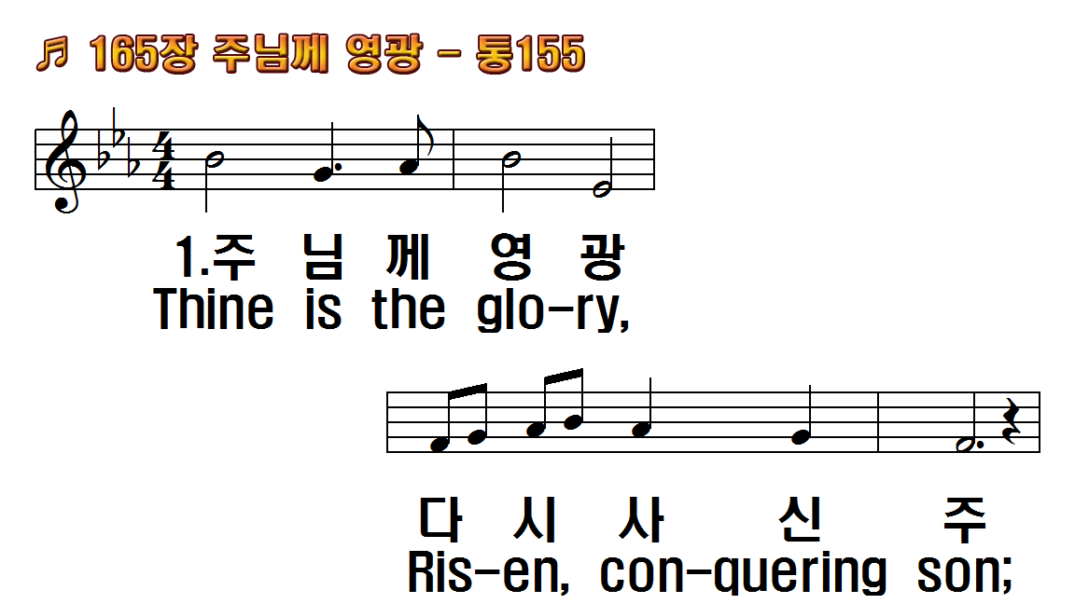
1.주님께 영광 다시 사신 주
2.부활의 주님 나타나시사
3.생명의 임금 영광의 주님
후.주님께 영광 다시 사신 주
1.Thine is the glory,
2.Lo! Jesus meets us.
3.No more we doubt Thee,
R.Thine is the glory, Risen,

Slide 2
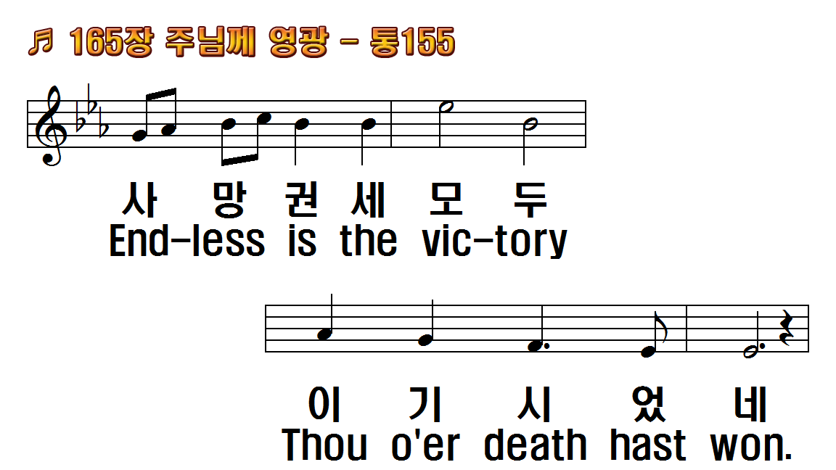
1.주님께 영광 다시 사신 주
2.부활의 주님 나타나시사
3.생명의 임금 영광의 주님
후.주님께 영광 다시 사신 주
1.Thine is the glory,
2.Lo! Jesus meets us.
3.No more we doubt Thee,
R.Thine is the glory, Risen,

Slide 3
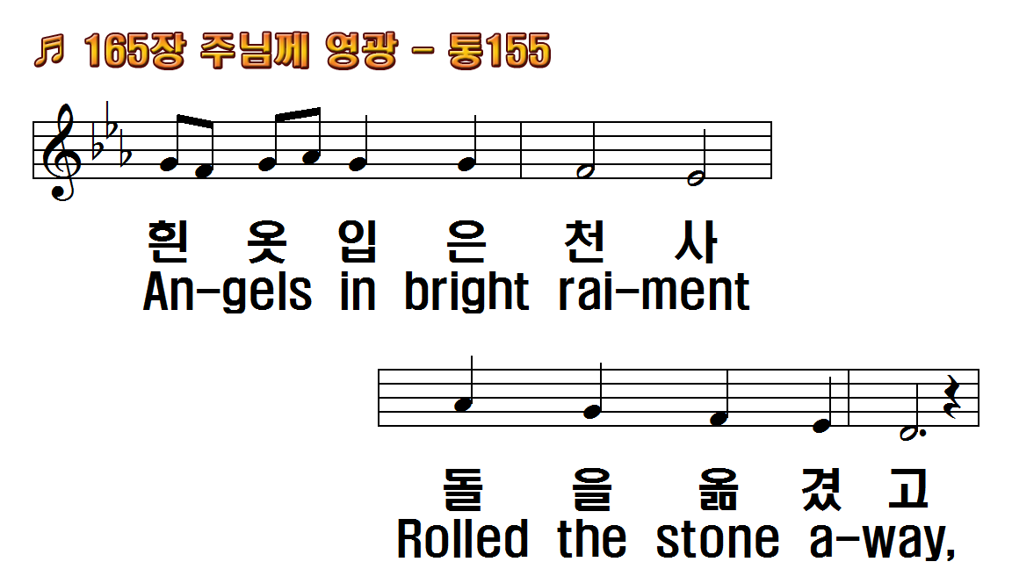
1.주님께 영광 다시 사신 주
2.부활의 주님 나타나시사
3.생명의 임금 영광의 주님
후.주님께 영광 다시 사신 주
1.Thine is the glory,
2.Lo! Jesus meets us.
3.No more we doubt Thee,
R.Thine is the glory, Risen,

Slide 4
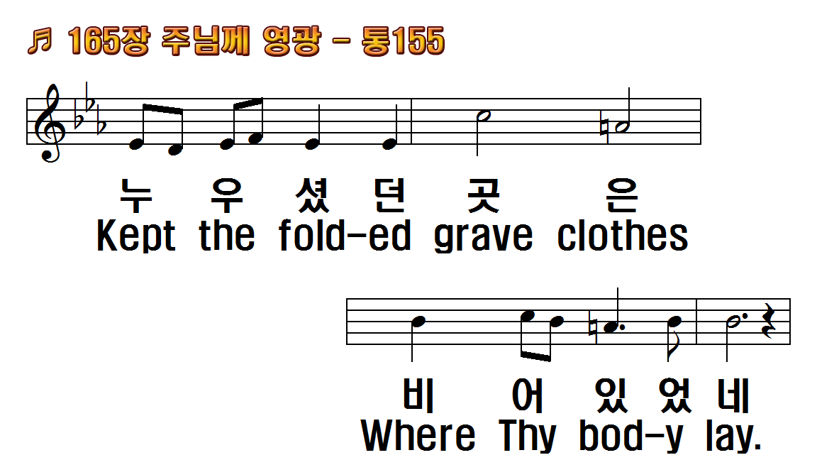
1.주님께 영광 다시 사신 주
2.부활의 주님 나타나시사
3.생명의 임금 영광의 주님
후.주님께 영광 다시 사신 주
1.Thine is the glory,
2.Lo! Jesus meets us.
3.No more we doubt Thee,
R.Thine is the glory, Risen,

Slide 5
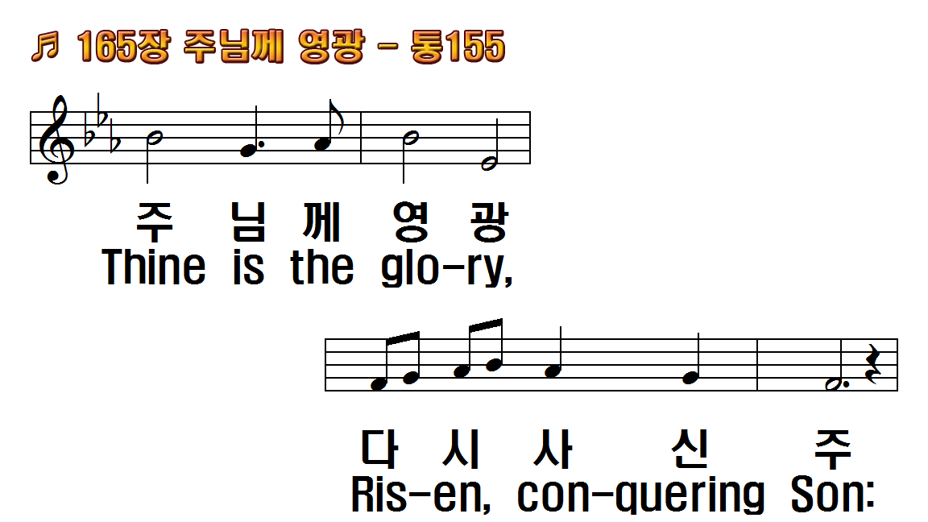
1.주님께 영광 다시 사신 주
2.부활의 주님 나타나시사
3.생명의 임금 영광의 주님
후.주님께 영광 다시 사신 주
1.Thine is the glory,
2.Lo! Jesus meets us.
3.No more we doubt Thee,
R.Thine is the glory, Risen,

Slide 6
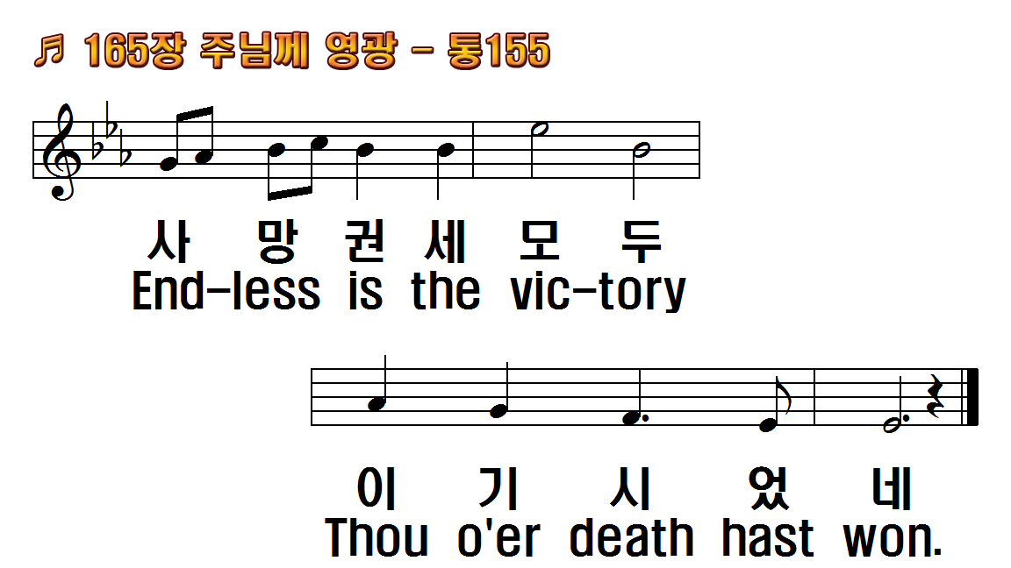
1.주님께 영광 다시 사신 주
2.부활의 주님 나타나시사
3.생명의 임금 영광의 주님
후.주님께 영광 다시 사신 주
1.Thine is the glory,
2.Lo! Jesus meets us.
3.No more we doubt Thee,
R.Thine is the glory, Risen,

Slide 7
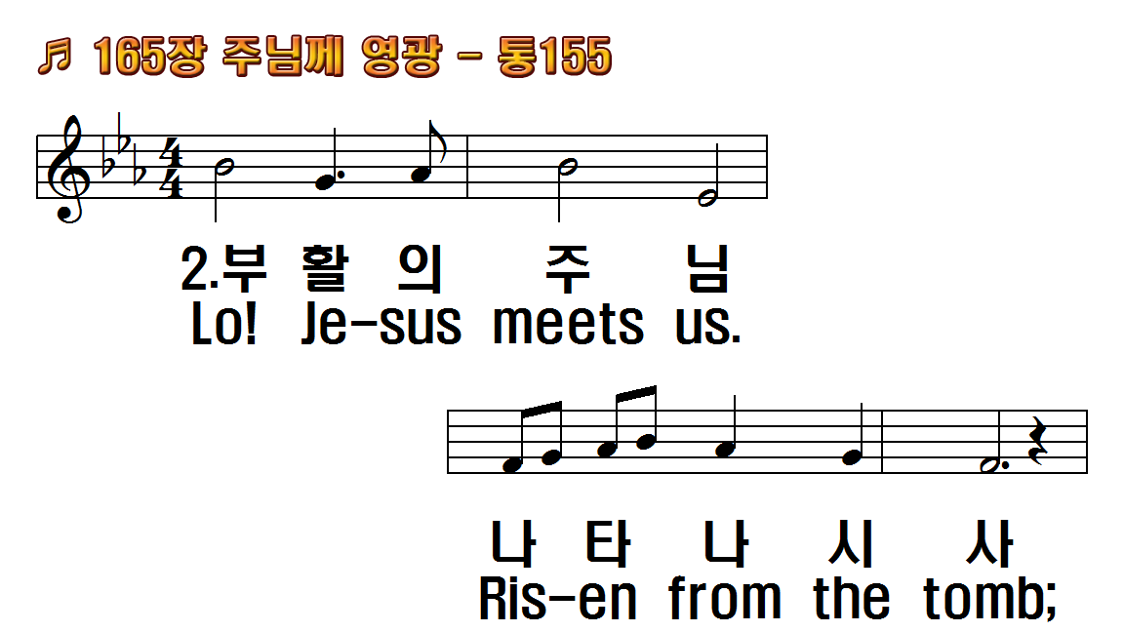
1.주님께 영광 다시 사신 주
2.부활의 주님 나타나시사
3.생명의 임금 영광의 주님
후.주님께 영광 다시 사신 주
1.Thine is the glory,
2.Lo! Jesus meets us.
3.No more we doubt Thee,
R.Thine is the glory, Risen,

Slide 8
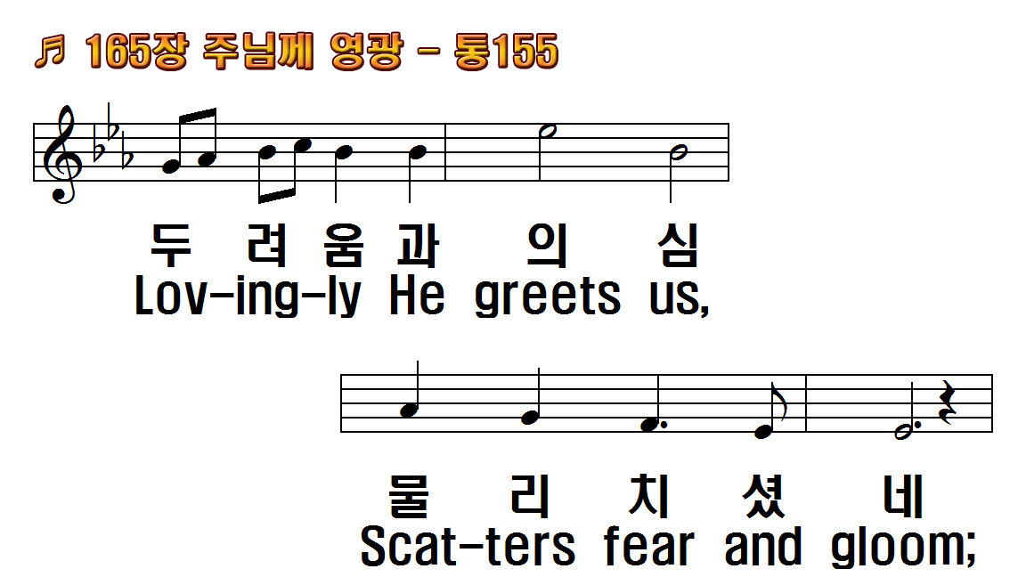
1.주님께 영광 다시 사신 주
2.부활의 주님 나타나시사
3.생명의 임금 영광의 주님
후.주님께 영광 다시 사신 주
1.Thine is the glory,
2.Lo! Jesus meets us.
3.No more we doubt Thee,
R.Thine is the glory, Risen,

Slide 9
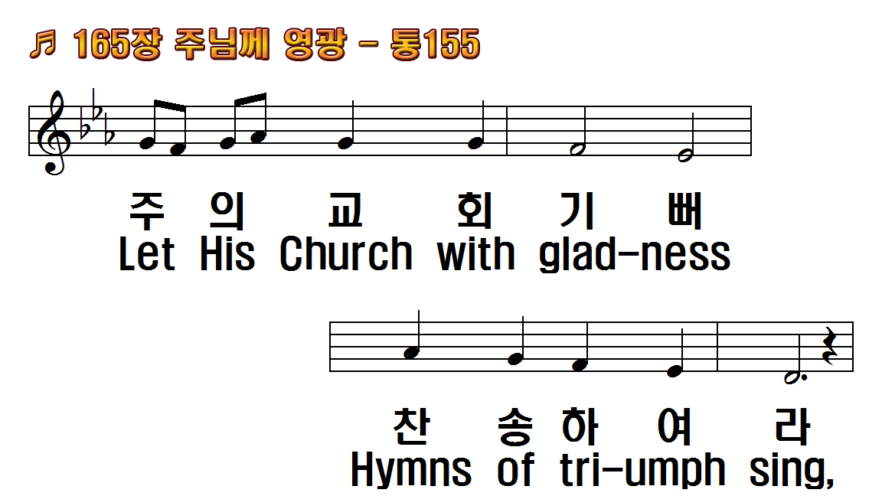
1.주님께 영광 다시 사신 주
2.부활의 주님 나타나시사
3.생명의 임금 영광의 주님
후.주님께 영광 다시 사신 주
1.Thine is the glory,
2.Lo! Jesus meets us.
3.No more we doubt Thee,
R.Thine is the glory, Risen,

Slide 10
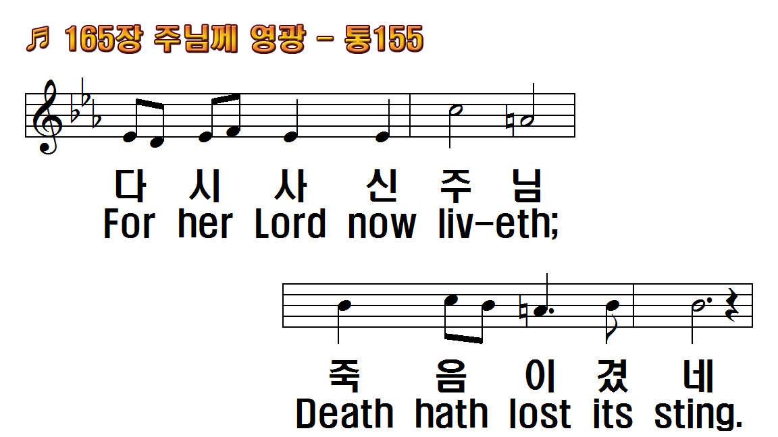
1.주님께 영광 다시 사신 주
2.부활의 주님 나타나시사
3.생명의 임금 영광의 주님
후.주님께 영광 다시 사신 주
1.Thine is the glory,
2.Lo! Jesus meets us.
3.No more we doubt Thee,
R.Thine is the glory, Risen,

Slide 11
1.주님께 영광 다시 사신 주
2.부활의 주님 나타나시사
3.생명의 임금 영광의 주님
후.주님께 영광 다시 사신 주
1.Thine is the glory,
2.Lo! Jesus meets us.
3.No more we doubt Thee,
R.Thine is the glory, Risen,

Slide 12
1.주님께 영광 다시 사신 주
2.부활의 주님 나타나시사
3.생명의 임금 영광의 주님
후.주님께 영광 다시 사신 주
1.Thine is the glory,
2.Lo! Jesus meets us.
3.No more we doubt Thee,
R.Thine is the glory, Risen,

Slide 13
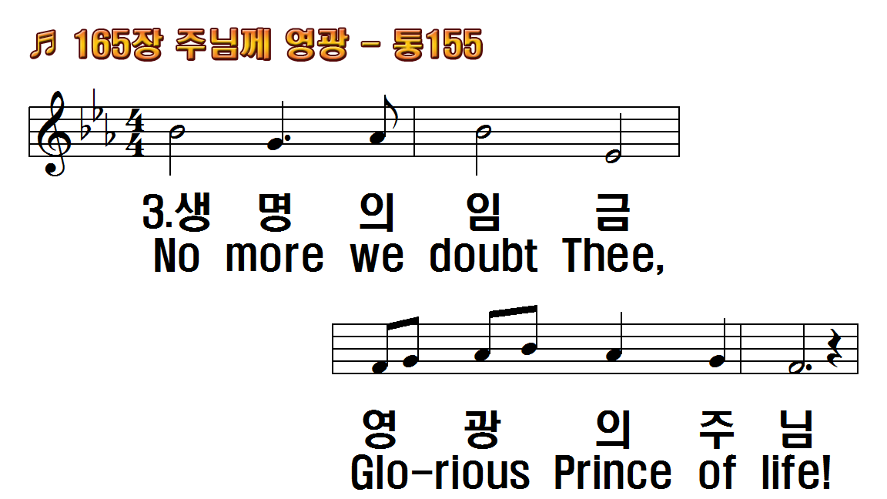
1.주님께 영광 다시 사신 주
2.부활의 주님 나타나시사
3.생명의 임금 영광의 주님
후.주님께 영광 다시 사신 주
1.Thine is the glory,
2.Lo! Jesus meets us.
3.No more we doubt Thee,
R.Thine is the glory, Risen,

Slide 14
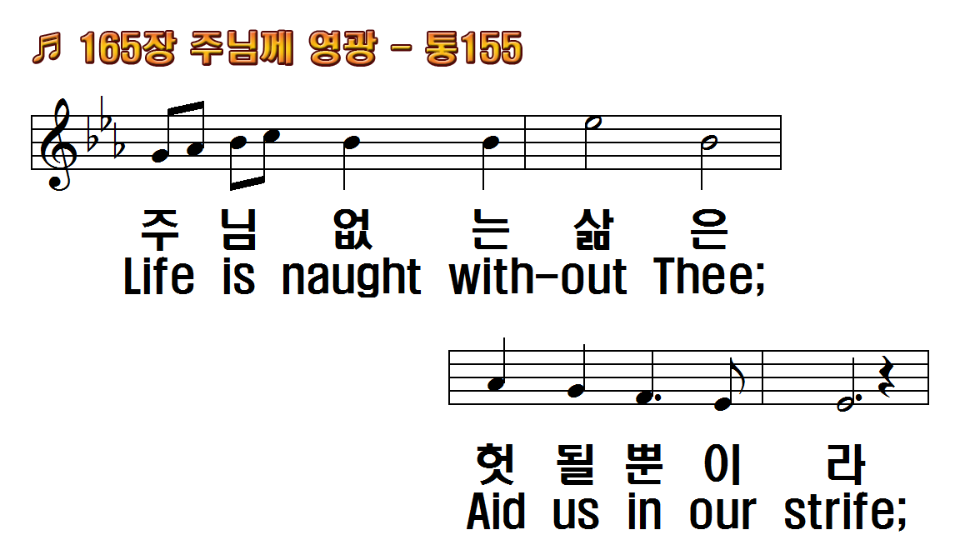
1.주님께 영광 다시 사신 주
2.부활의 주님 나타나시사
3.생명의 임금 영광의 주님
후.주님께 영광 다시 사신 주
1.Thine is the glory,
2.Lo! Jesus meets us.
3.No more we doubt Thee,
R.Thine is the glory, Risen,

Slide 15
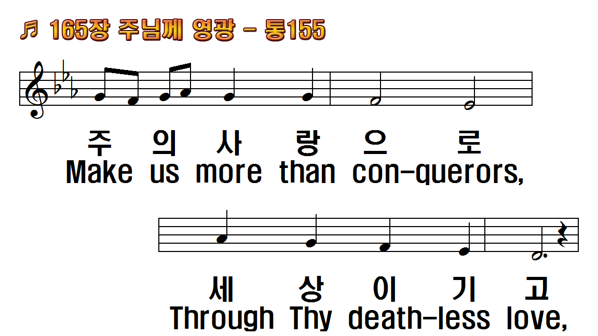
1.주님께 영광 다시 사신 주
2.부활의 주님 나타나시사
3.생명의 임금 영광의 주님
후.주님께 영광 다시 사신 주
1.Thine is the glory,
2.Lo! Jesus meets us.
3.No more we doubt Thee,
R.Thine is the glory, Risen,

Slide 16
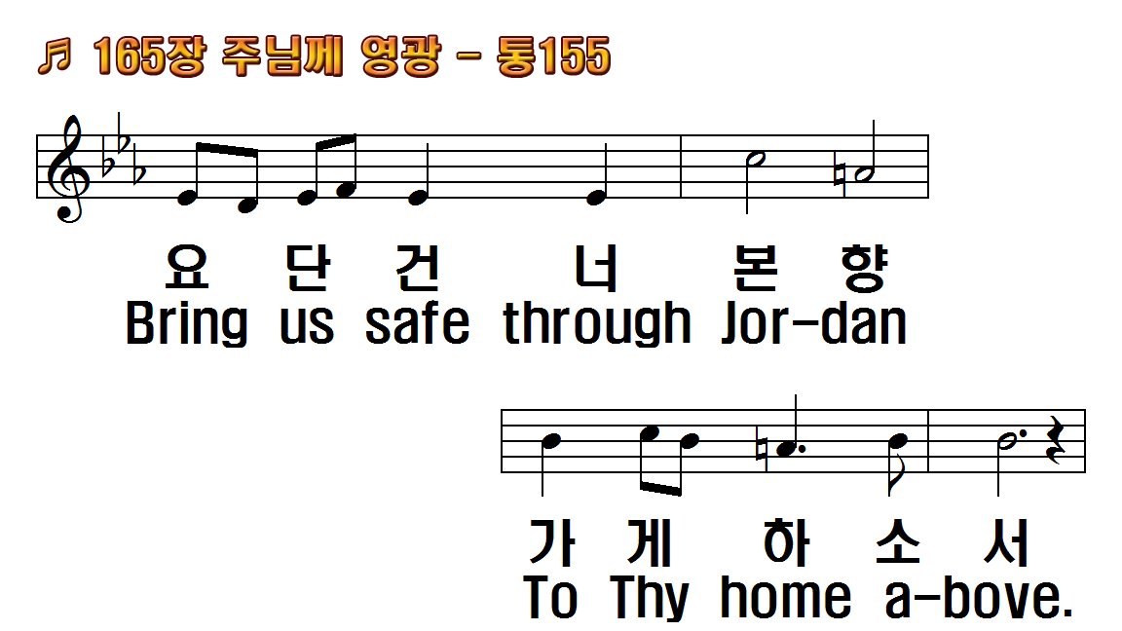
1.주님께 영광 다시 사신 주
2.부활의 주님 나타나시사
3.생명의 임금 영광의 주님
후.주님께 영광 다시 사신 주
1.Thine is the glory,
2.Lo! Jesus meets us.
3.No more we doubt Thee,
R.Thine is the glory, Risen,

Slide 17
1.주님께 영광 다시 사신 주
2.부활의 주님 나타나시사
3.생명의 임금 영광의 주님
후.주님께 영광 다시 사신 주
1.Thine is the glory,
2.Lo! Jesus meets us.
3.No more we doubt Thee,
R.Thine is the glory, Risen,

Slide 18
1.주님께 영광 다시 사신 주
2.부활의 주님 나타나시사
3.생명의 임금 영광의 주님
후.주님께 영광 다시 사신 주
1.Thine is the glory,
2.Lo! Jesus meets us.
3.No more we doubt Thee,
R.Thine is the glory, Risen,

Slide 19
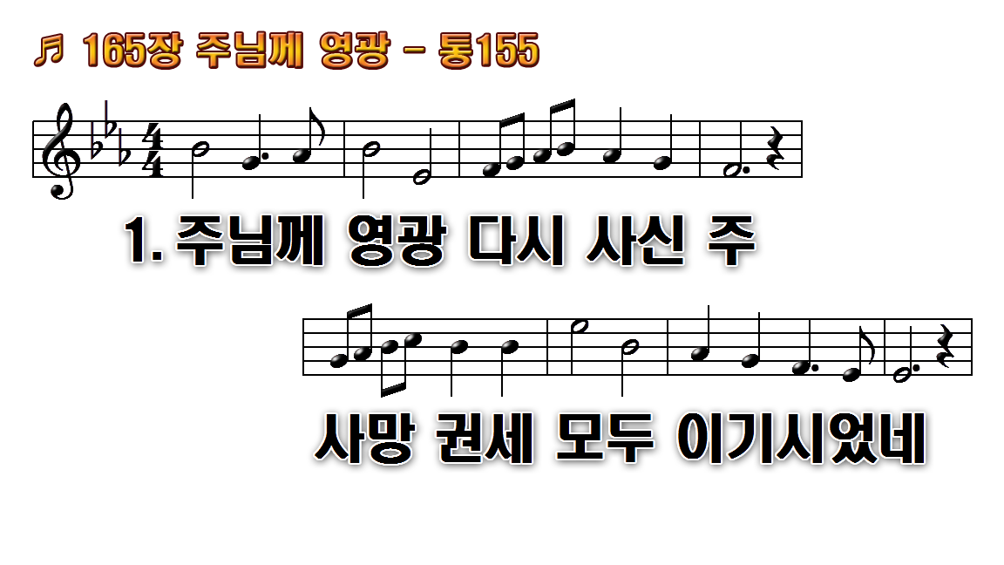
1.주님께 영광 다시 사신 주
2.부활의 주님 나타나시사
3.생명의 임금 영광의 주님 주님

Slide 20
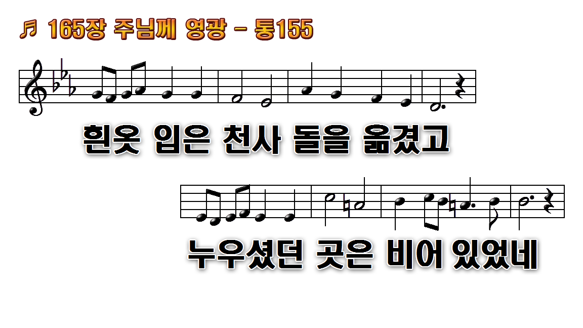
1.주님께 영광 다시 사신 주
2.부활의 주님 나타나시사
3.생명의 임금 영광의 주님 주님

Slide 21
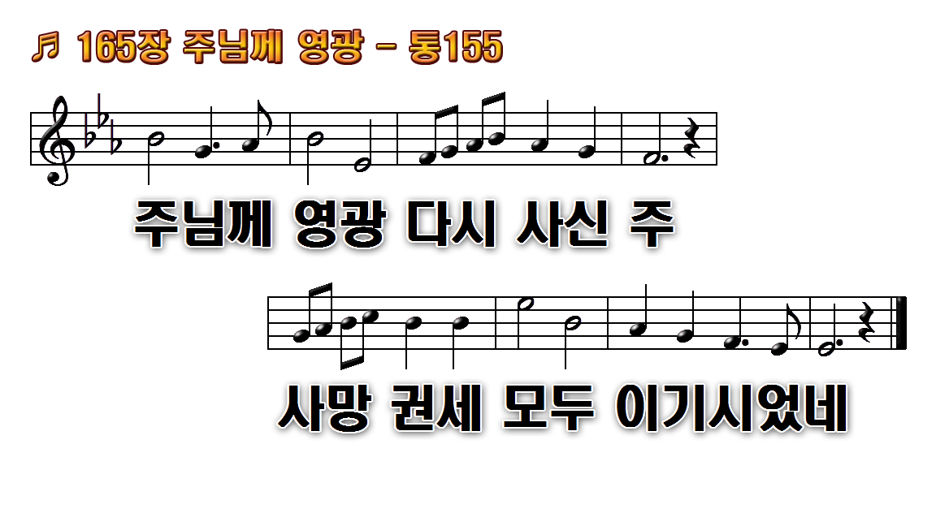
1.주님께 영광 다시 사신 주
2.부활의 주님 나타나시사
3.생명의 임금 영광의 주님 주님

Slide 22
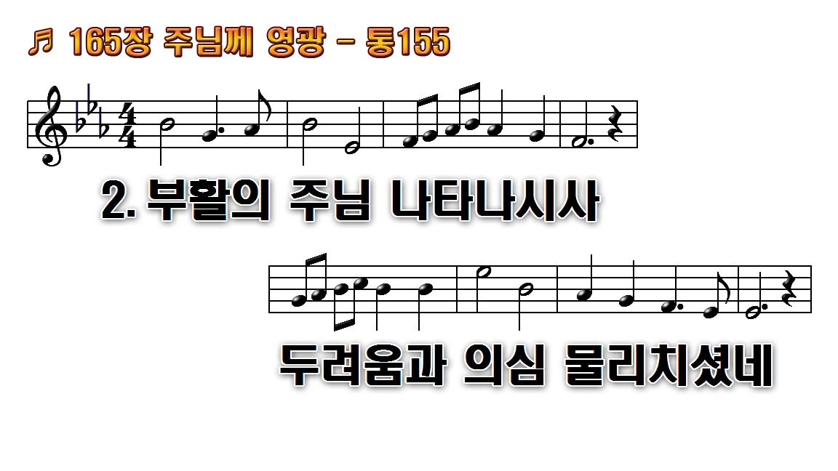
1.주님께 영광 다시 사신 주
2.부활의 주님 나타나시사
3.생명의 임금 영광의 주님 주님

Slide 23
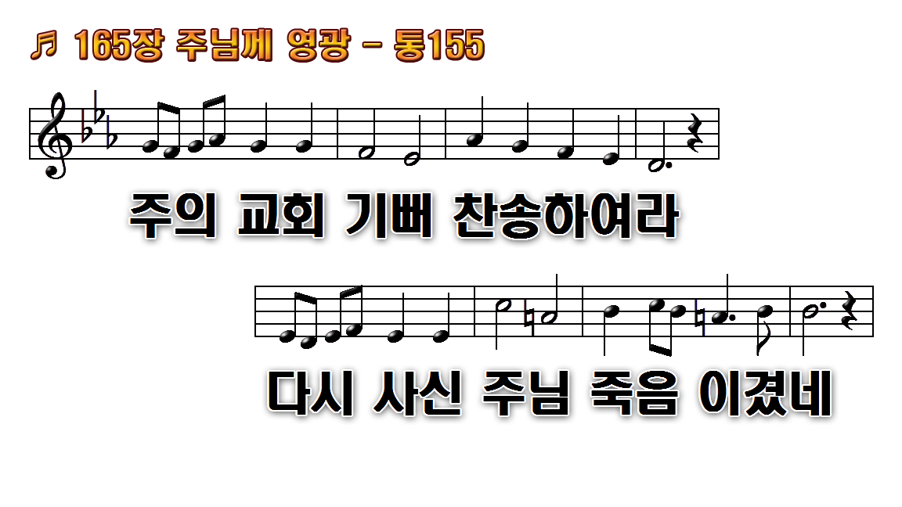
1.주님께 영광 다시 사신 주
2.부활의 주님 나타나시사
3.생명의 임금 영광의 주님 주님

Slide 24
1.주님께 영광 다시 사신 주
2.부활의 주님 나타나시사
3.생명의 임금 영광의 주님 주님

Slide 25
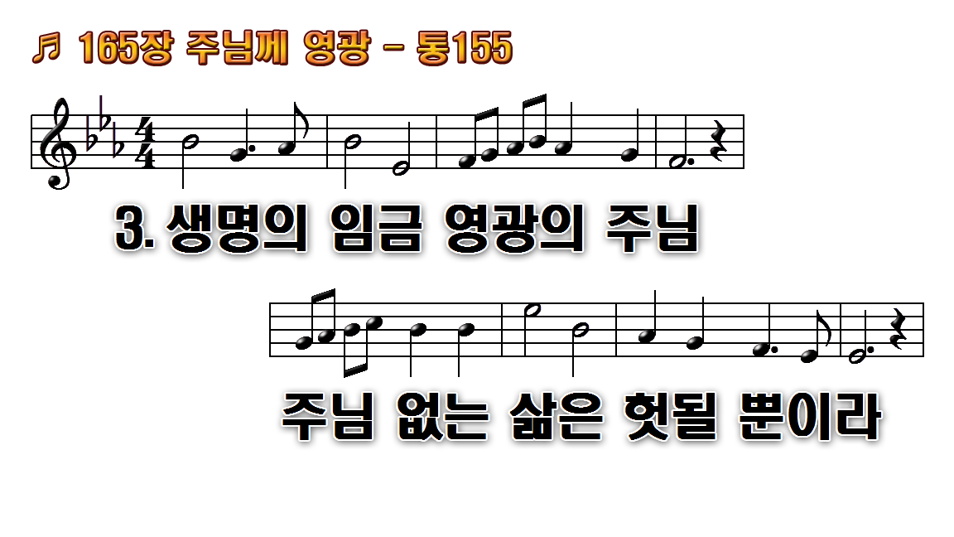
1.주님께 영광 다시 사신 주
2.부활의 주님 나타나시사
3.생명의 임금 영광의 주님 주님

Slide 26
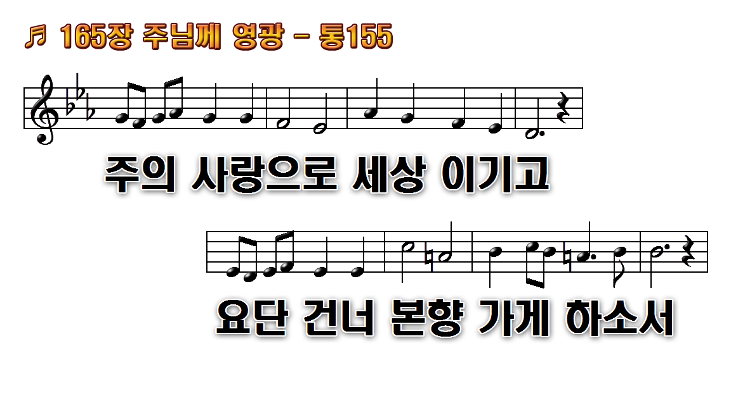
1.주님께 영광 다시 사신 주
2.부활의 주님 나타나시사
3.생명의 임금 영광의 주님 주님

Slide 27
1.주님께 영광 다시 사신 주
2.부활의 주님 나타나시사
3.생명의 임금 영광의 주님 주님

